Slide 1
Scheduling Algorithms
调度算法
汇报人：桑丽平
日期：2020-10-24

Slide 2
Chapter1
Classfication of Scheduling Problems

Slide 3
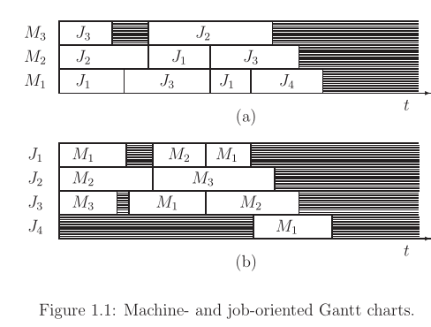
Chapter1
调度问题：
n个工序要在m台机器上执行，调度说的就是为每一个工序在一台或多台机器上分配一个或多个时间间隔。调度可以使用甘特图来表示。

Slide 4
Chapter1
工作参数：
J_{i} ：工作
O_{i1} ：操作
p_{ij} ：处理请求
r_{i} ：J_{i}的第一个操作的开始日期
fi(t) :工作J_{i}在时间t完成时的消耗（成本函数）
d_{i} :到期时间
w_{i} ：权重
调度可行：
机器的处理时间不重叠，作业的时间不重叠
调度最优：
可行并且最小化了最优性标准
调度问题的分类：
α：机器环境
β：工作特点
γ：最优性准则
Notes:
与操作Oij相关的是一个机器集合，该操作可以在其中任何一个机器上执行。
多处理器任务调度问题：在整个加工过程中，所有的机器被o_{ij}同时使用

Slide 5
Chapter1
Job Characteristics:
β₁：作业允许被抢占，则设置为1
β₂：作业直接的优先级
β₃：如果β3=r_{i},则可以为作业i指定开始日期，如果所有r_{i}=0那么β3将不用设置
β₄：处理时间或操作次数的限制
β₅：如果β5=d_{i},那么可以为作业Ji指定截止时间。
β₆：指定是p处理问题还是s处理问题
Notes:
p-btching problems:批处理的长度等于批次中所有工作处理时间的最大值
s-batching problem:批处理的长度等于批次中所有工作处理时间的和

Slide 6
Chapter1
Machine Environment:
α = α1α2
α1可能取值： ◦,P ,Q ,R ,PMPM ,Q MPM ,G ,X ,O, J, F
α1=◦：每个工作在特定的机器上处理
α1∈ {P, Q, R}：每个工作可以在机器M1....Mm上处理
α1= PMPM 和α1= QMP M：多用途机器
α1∈ {G, X, O, J, F}：

Slide 7


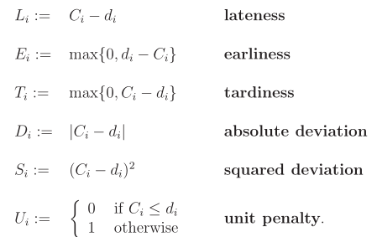
Chapter1
Optimality Criteria:
总成本函数：
其他目标函数：

Slide 8
Chapter2
Some Problems in Combinatorial Optimization
Notes:
有一些调度问题可以简化为组合问题来解决，例如线性规划、最大流问题、运输问题。还有一些可以用标准技术来解决，例如动态编程、分支界定方法。

Slide 9
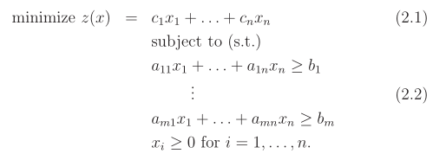
Chapter2
Linear and Integer Programming:
线性规划：
求解线性规划最常用的方法：
单纯形法
Notes:
x = (x1,...,xn)是代表可以可行解。线性规划就是在可行解之中找到最小化方程2.1的解。

Slide 10
Chapter2
Linear and Integer Programming:
求解线性规划最常用的方法：单纯形法
单纯形法的一般步骤：
1、求出一个基可行解（顶点）
2、最优性检验:判断是否是最优解
3、基变化转1，要保证目标函数值比原来更优

Slide 11
Chapter2
Linear and Integer Programming:
整数线性规划：
所有变量都被限制为整数的一般线性规划问题。
混合整数线性规划：
只有一些变量给限制为整数的一般线性规划问题。
二元线性规划：
x的取值只能是0或1的一般线性规划问题。

Slide 12
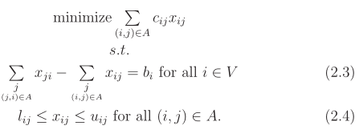
Chapter2
Transshipment Problems:
运输问题的定义：
C_{ij}是i到j的成本，x_{ij}是i到j的数量
解决方案：
网络单纯形法
out-of-kilter algorithm,
Notes:
运输问题：
特点：多个产地多个销地，每个产地产量不同，每个销地的销量不同，各产地的运价不同。
目标：满足销地的要求，运输费用最小。

Slide 13
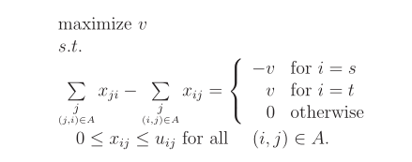
Chapter2
The Maximum Flow Problem
最大流问题是一种特殊的运输问题，有一个供应点s个一个需求的t.
解决算法：
增广路径算法
Notes:
最大流问题：https://blog.csdn.net/qq_39557517/article/details/81945749
https://blog.csdn.net/fengchaokobe/article/details/7584781

Slide 14
Chapter2
Bipartite Matching Problems(二分匹配问题)
Notes:
最大流问题：

Slide 15


Chapter2
利用上述理论解决开放车间问题
有优先级的开放车间问题定义：
n个工序J1....Jn要在m台机器M1....Mm上处理,每个工序有m个操作，记为Oij(j=1...m),其中Oij是指操作工序i的操作时间段pij必须在机器Mj上完成。
约束条件：一个机器不能同时处理两个工序，一个工序不同同时在两台机器上处理。
最小化完工时间的调度问题可以定义为：
Tj：机器Mj所需要的总的时间
Li：工序Ji的长度
T是Cmax值的下界，如果调度能达到这个值，那么这个调度就是最优的。

Slide 16
Chapter2
开放车间问题建模：
1.先添加m个假的工序J_{n+j}(j=1....m)和n个假的机器M_{m+i}(i=1...n);
建立一个网络图N：
源点s和终点t
工序顶点J_{i}(i=1.......n+m)
机器顶点M_{l}(j=1.......n+m)
图N中的边：
每个工序J_{i}(i=1.....n+m)的边（s,J_{i}）的容量是T，每个机器M_{j}(j=1....n+m)的边（M_{j},t）的容量也是T
对于每个工序J_{i}(i=1.....n)和每个机器M_{j}(j=1....m)如果处理时间P_{ij}>0那么边（J_{i},M_{j}）的容量为P_{ij}
i=1....n如果T-L_{i}>0，那么链接工序Ji和机器M_{m+i}的 边（J_{i},M_{m+i}）的容量是T-Li
j=1.....m，如果T-T_{j}>0，那么连接工序J_{n+j}和机器Mj的边的容量是T-Tj

Slide 17
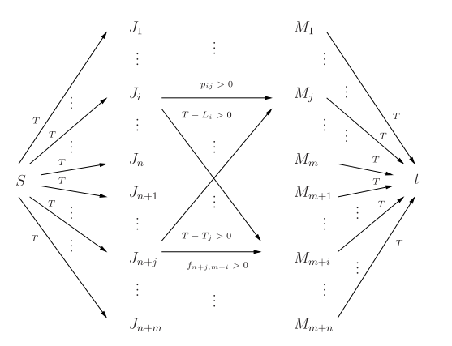
Chapter2
开放车间问题建模：

Slide 18
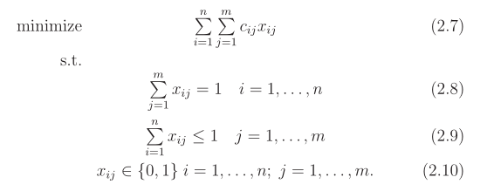
Chapter2
分配问题：
如果vi分配给了wj那么Xij=1,如果增加一个入边一个出边，那么分配问题就好变为一个运输问题。

Slide 19

Chapter2
分配问题：
单位处理时间的单机问题可以认为是分配问题
f_{i}是工序i的完成时间的单调函数。如果我们将时间t分配给工序i,那么相应的成本是f_{i}(t+1)
时间复杂度为O（n³）

Slide 20
THANKS

